Slide 1
УРОК ПРОИЗВОДСТВЕННОГО ОБУЧЕНИЯ ПО
ПРОФЕССИИ «ОПЕРАТОР ПО ОБРАБОТКЕ
ПЕРЕВОЗОЧНЫХ ДОКУМЕНТОВ»
ПМ04 «ПРИЁМОСДАТЧИК ГРУЗА И БАГАЖА»
ПОДГОТОВИЛА МАСТЕР П/О А.В. ВЬЮКОВА

Slide 2
Назначение и классификация тары Классификация и конструкция средств пакетирования Способы пакетирования грузов

Slide 3
Назначение и классификация тары :
Тара является одним из важнейших элементов упаковки и представляет собой изделие для размещения продукции. Классификацию транспортной тары можно представить в виде схемы:
Notes:
ТАРА ЯВЛЯЕТСЯ ОД

Slide 4
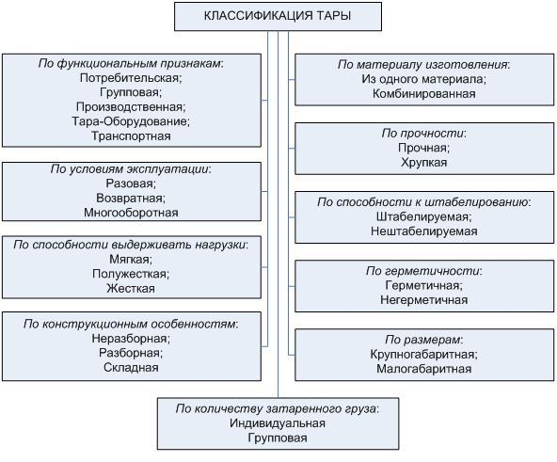

Slide 5
Классификация средств пакетирования.
К средствам пакетирования относят следующие приспособления:
поддон – наиболее распространенное средство пакетирования, имеющее различные конструкции и модификации;
пакетирующая кассета – несущее специализированное многооборотное средство пакетирования, состоящее из рам, стоек или соединительных элементов;
строп – средство пакетирования, состоящее из жестких и (или) гибких элементов, сеток, скрепляющих пакет груза на поддоне или без него;
обвязка – скрепляющее средство пакетирования полужесткой или гибкой конструкции (лента, проволока, сетка, пленка, водонепроницаемая бумага и т.п.);
подкладной лист – средство пакетирования, представляющее собой сплошной или со сквозными отверстиями по всей площади лист, имеющий гладкую поверхность, с отогнутым вверх краем (краями);
прокладка для пакетов, используемая в качестве амортизатора, средства предохранения груза от вредного воздействия, а также с целью разделения пакетов.
пакетирующая стяжка – полужесткое средство пакетирования со стягивающим приспособлением

Slide 6
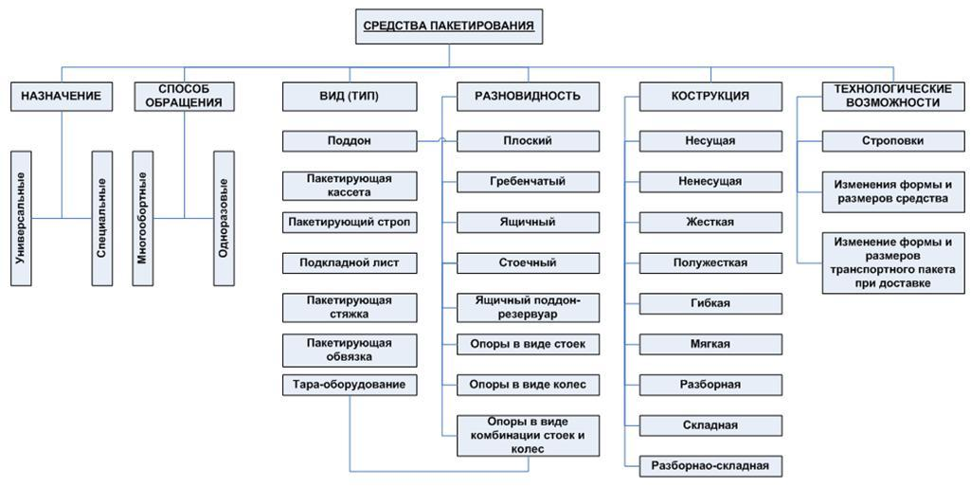

Slide 7
Поддон – средство пакетирования, имеющее площадку для укладки груза, с надстройками или без них, приспособленное для механизированного перемещения.
На поддоне груз закрепляется различными способами – либо за счет системы укладки, не позволяющей «рассыпаться» благодаря собственному весу первичных грузовых единиц, либо за счет связки груза с поддоном – стропования, либо за счет упаковывания грузовой единицы в термоусадочную пленку (толщиной от 0,15 мм).
Наиболее широкое применение находят плоские поддоны.
Данные поддоны являются универсальными средствами пакетирования.

Slide 8
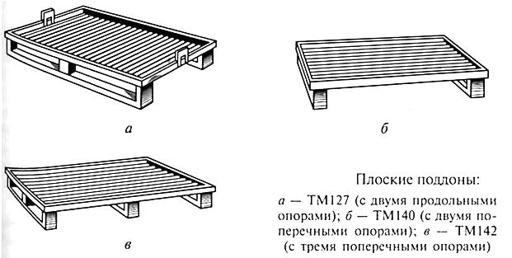

Slide 9
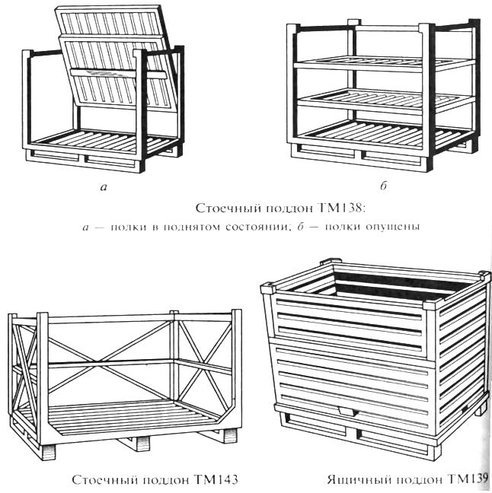
А ЭТО СТОЕЧНЫЕ И ЯЩИЧНЫЕ ПОДДОНЫ

Slide 10
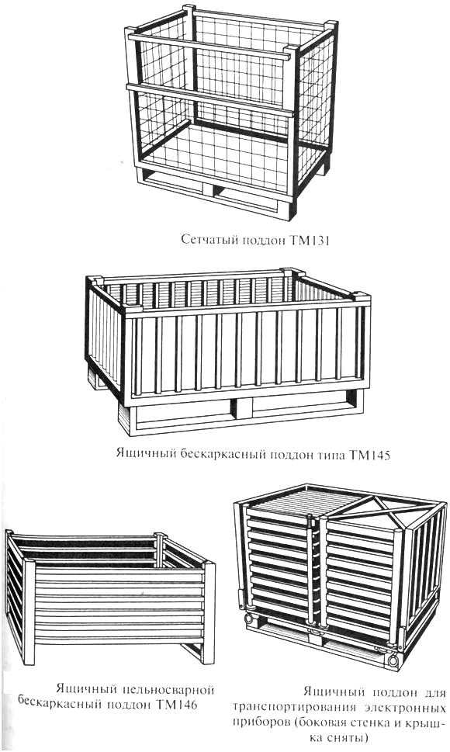

Slide 11
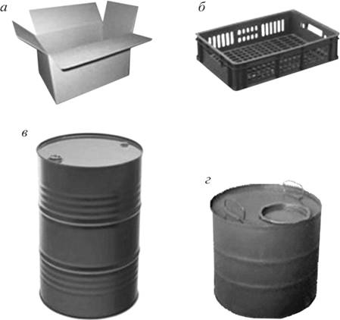
Примеры транспортной тары:
а – картонная коробка; б – ящик полимерный; в – бочка металлическая; г – барабан

Slide 12
СПОСОБЫ ПАКЕТИРОВАНИЯ Грузы, которые сформированы в транспортные пакеты, должны предъявляться отправителем к перевозке в вагонах и контейнерах, в пакетированном виде.
Транспортный пакет – это укрупненное грузовое место, сформированное из отдельных мест в таре (ящиках, мешках, бочках и др.) или без тары (доски, шпалы, трубы, чушки, тарная дощечка и др.), скрепленных между собой с помощью универсальных или специальных, разового пользования или многооборотных, пакетирующих средств на поддонах или без них, обеспечивающее в процессе транспортирования и хранения:
а) возможность механизированной погрузки (выгрузки) вилочными погрузчиками, кранами и другими подъемно - транспортными машинами; б) целость пакетов; в) сохранность самих грузов; г) безопасность работников, выполняющих транспортные, складские и погрузочно - разгрузочные работы; д) максимальное использование грузоподъемности (вместимости) крытых вагонов и контейнеров, а при перевозке на открытом подвижном составе - полное использование габарита погрузки; е) безопасность движения Средства крепления груза в пакеты должны иметь контрольные знаки грузоотправителя и исключать возможность изъятия отдельных грузовых мест из пакета без нарушения крепления и контрольных знаков.

